Slide 1

CHÀO MỪNG CÁC EM HỌC SINH ĐẾN VỚI LỚP 5A
Môn: Toán
Tiết 103: LUYỆN TẬP CHUNG
(Trang 106)

Slide 2

KHỞI ĐỘNG

Slide 3
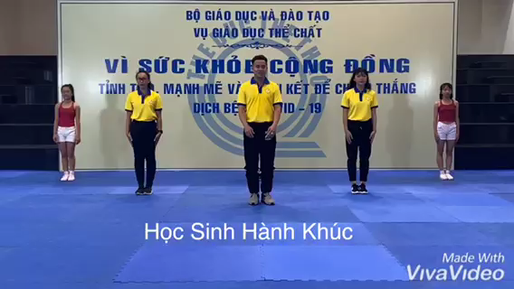

Slide 4

Trò chơi: AI NHANH –AI ĐÚNG

Slide 5

Diện tích hình tam giác ABC là:
6cm²
6,5cm²
7cm²
7,5cm²
A
4cm
C
B
3cm
Muốn tính diện tích hình tam giác ta làm thế nào?

Slide 6
Diện tích hình chữ nhật là:
130cm²
135cm²
140cm²
145cm²
10cm
13,5cm
Muốn tính diện tích hình chữ nhật ta làm thế nào?

Slide 7
Muốn tính chu vi và diện tích hình tròn ta làm thế nào?
Chu vi: Muốn tính chu vi hình tròn ta lấy đường kính nhân với số 3,14( hoặc bán kính nhân 2 rồi nhân với số 3,14).
Diện tích: Muốn tính diện tích hình tròn ta lấy bán kính nhân với bán kính rồi nhân với số 3,14.

Slide 8
LUYỆN TẬP

Slide 9

Bài 1/106:
Cho hình tam giác có diện tích và chiều cao
Tính độ dài đáy của hình tam giác đó.

Slide 10
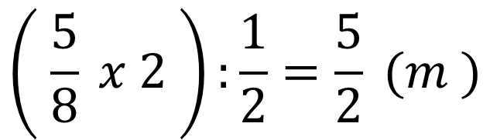
Bài 1/106:
Bài giải
Độ dài cạnh đáy của hình tam giác đó là:
$$\left( \frac{5}{8} x 2 \right):\frac{1}{2}=\frac{5}{2} (m )$$
Đáp số:

Slide 11

Muốn tính diện tích hình tam giác ta làm thế nào?
Viết công thức tính diện tích hình tam giác?
Trong đó:
S là diện tích;
a là cạnh đáy;
h là chiều cao.

Slide 12
Bài 2/106:
Một chiếc khăn trải bàn hình chữ nhật có chiều dài 2m và chiều rộng 1,5m. Ở giữa khăn người ta thêu họa tiết trang trí hình thoi có các đường chéo bằng chiều dài và chiều rộng của hình chữ nhật. Tính diện tích khăn trải bàn và diện tích hình thoi.

Slide 13

TÓM TẮT
Diện tích khăn trải bàn ? m²
1,5m
Diện tích hình thoi : ?m²
2m
NÊU CÁCH TÍNH

Slide 14
Bài giải
Diện tích chiếc khăn trải bàn đó là::
2 x 1,5 = 3(m²)
Diện tích hình thoi đó là:
(2 x 1,5) : 2 = 1,5(m²)
Đáp số: 3(m²)
1,5 (m²)

Slide 15
Bài 3/106: Một sợi dây nối hai bánh xe ròng rọc(như hình vẽ). Đường kính của bánh xe có độ dài 0,35m. Hai trục cách nhau 3,1m. Tính độ dài sợi dây.
3,1m
0,35m
Nêu cách tính độ dài của sợi dây?

Slide 16
3,1m
3,1m
0,35m
Nửa đường tròn
Nửa đường tròn
3,1m

Slide 17
Bài giải
Chu vi của hình tròn có đường kính 0,35m là:
0,35 x 3,14 = 1,099 (m)
Độ dài sợi dây là:
1,099 + 3,1 x 2 = 7,299 (m)
Đáp số: 7,299m

Slide 18


CHÚC CÁC EM SỨC KHOẺ
CHĂM NGOAN!

